Slide 1
CONFIGURACIÓN DE EMPRESAS
Propiedades de la empresa Se accede a esta opción a partir del Menú Empresa, contiene los datos identificatorios de la empresa y las opciones sobre la parametrización de la misma.
Estos datos son solicitados al momento de crear una empresa y pueden ser modificados en cualquier momento y siempre de deben validar dichas modificaciones.

Slide 2
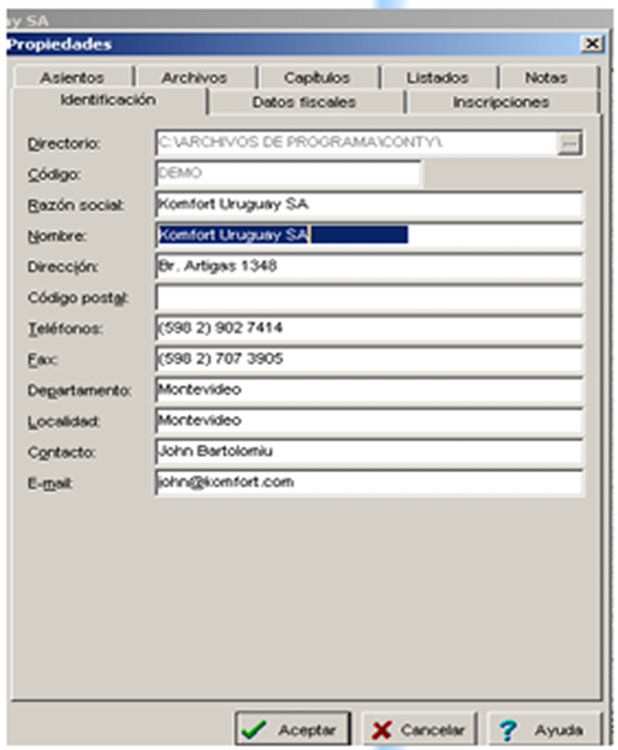

Slide 3

Identificación Esta solapa contiene los datos identificatorios de la empresa Datos Fiscales. Se ingresan los datos fiscales de la empresa.
Inscripciones Permite cargar en forma opcional los datos de inscripción de la empresa en diferentes organismos

Slide 4
ASIENTOS
Permite definir las características que debe considerar Conty de la empresa al momento de ingresar los asientos
o PRIMER MES CON ASIENTOS. Indicar cual es el primer mes en el que se ingresaran asientos. Es utilizado por CONTY para conocer desde que fecha deben considerarse los saldos iniciales
Al momento de cerrar balance: si aun no se ingresaron los asientos de cierre y apertura no modifique este dato (permite arrastrar los saldos de las cuentas desde ejercicios anteriores). Si ya se ingresaron los asientos, ingrese el primer mes con asientos del nuevo ejercicio
o USA DISTINTA LEYENDA POR CUENTA. Al momento del ingresar el asiento, indica si se usa una única leyenda por asiento, o si desea que cada cuenta del asiento posea una leyenda diferente.

Slide 5
o USA NUMERO DE ASIENTOS. Permite identificar a los asientos con un número interno de control, lo que permite además validar los numero de asiento
o MUESTRA ORIGEN DE ASIENTOS. En el caso de que la empresa reciba asientos generados en Fígaro, Worky, esta opción permite que Conty muestre para cada asiento cual es la aplicación desde la cual fue generado.
o INGRESA ASIENTOS EN MONEDA EXTRANJERA. Esta opción se encuentra marcada por omisión, permite que si la empresa no posee asientos en m/e o no desea emitir informes en m/e, Conty oculte los datos relacionados a las monedas y a las cotizaciones tanto en el ingreso de asientos como en la emisión de informes, de manera de agilitar el ingreso de datos
o INGRESA TIPOS DE ASIENTOS. Permite mostrar u ocultar el tipo de asiento que se esta ingresando. Los tipos de asientos pueden ser configurados por la Empresa.

Slide 6
o INGRESA VENCIMIENTO DE ASIENTOS. Si la empresa desea administrar la gestión de vencimientos de cheques, facturas y documentos, esta opción permite que el usuario pueda registrar para cada línea del asiento, una fecha de vencimiento, la cual será utilizada para emitir los libros mayores ordenadas por dicha fecha
o INGRESA IMPUTACIONES A CENTROS DE COSTOS. Si los centros de costos no pueden ser determinados automáticamente, esta opción permite que el usuario pueda discriminar en cada asiento, el monto especifico a asignar en cada centro de costo.
o INGRESA COMPROBANTES EN LOS ASIENTOS. Si la empresa registra un asiento por comprobante y además desea identificar los mismos con su nombre .

Slide 7
ARCHIVOS
Permite al crear un nueva empresa, copiar o compartir el plan de cuentas:
Copiar otra empresa. Una vez copiado el plan de cuentas, el mismo puede ser modificado sin que se modifique el plan de cuentas original.
Usar otra empresa. Varias empresas comparten un mismo plan de cuentas, de modo que cualquier modificación se ve reflejado para todas las empresas que lo utilicen. Es posible tener distintos planes de cuenta genéricos comunes a empresas de un mismo giro, estudio contable o grupo económico.
Permite compartir las cotizaciones y arbitrajes de las monedas extranjeras
Importar
Si la empresa recibe asientos generados por Worky o Fígaro, es posible indicar que al abrir la empresa se verifique si existen asientos generados por dichas aplicaciones para incorporarlos en forma automática, o verificar cada tantos minutos si existen archivos a importar, lo que permite mantener actualizada en todo momento la información contable de la empresa.
CAPITULOS
Permite indicar como están codificados en el plan de cuentas de la empresa los diferentes capítulos contables.
NOTAS
Permite ingresar notas que sean necesarias recordar de la empresa por parte de los usuarios

